Slide 1

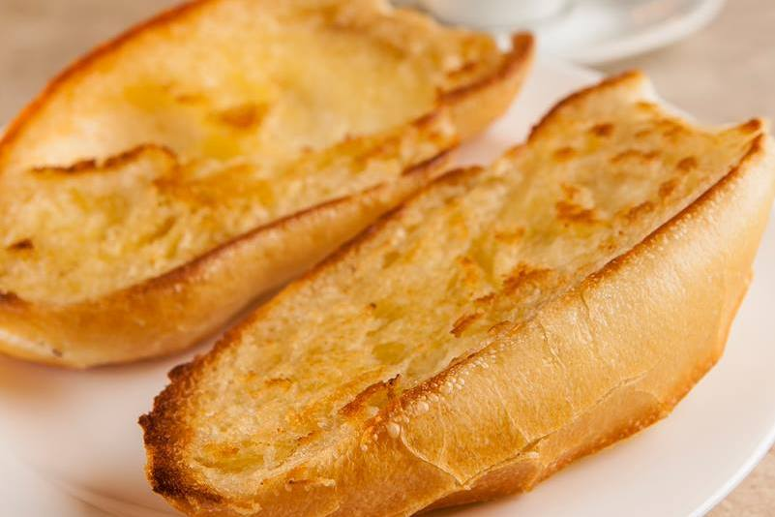
FIAPAOZINHO

